Slide 1
Data management for informed decision-making:
analyzing Milan’s rental property
market with integrated news data
Matteo Altieri Enrico Mannarino Christian Persico
897338 850859 829558

Slide 2
OBIETTIVO
Realizzazione di un database integrato di annunci di affitti di appartamenti a Milano (Subito.it e Immobiliare.it), che risulti utile e informativo per gli utenti che si affacciano al mercato immobiliare della città.
Arricchimento con titoli e link di notizie recenti dal giornale MilanoToday (tramite Google News) per avere un quadro degli ultimi aggiornamenti in merito a cronaca e possibili eventi interessanti che citano la via dell’immobile.
KEYWORDS: Immobiliare.it, Subito.it, Openalfa.it, Google News - MilanoToday, NoSQL, MongoDB, Web scraping, API, PyMongo

Slide 3
INDICE
01
02
03
04
05
06
DATA ACQUISITION E CLEANING
DATA INTEGRATION ED ENRICHMENT
DATA STORAGE
DATA QUALITY
QUERIES
CONCLUSIONI

Slide 4
01
DATA ACQUISITION E CLEANING

Slide 5
FONTI
Openalfa.it - Stradario d’Italia
Subito.it
Immobiliare.it
Tecniche di web scraping tramite BeautifulSoup per acquisire gli annunci di affitti di appartamenti.
Tecniche di estrazione dei dati tramite API per gli annunci di affitti di appartamenti.
Tecniche di web scraping tramite BeautifulSoup per l’estrazione delle vie di Milano e dei rispettivi quartieri di appartenenza.
I dati sono aggiornati al 5 giugno 2023

Slide 6
Openalfa.it - Stradario d’Italia
Problema
Immobiliare.it e Subito.it hanno distinte suddivisioni in quartieri: se volessimo fare una ricerca per un appartamento in zona Arco della Pace, su Subito avremmo la voce ”Vercelli, Fiera, Sempione” mentre su Immobiliare ”Arco della Pace, Arena, Pagano”.
Soluzione
Acquisizione dati dalla fonte esterna Openalfa, le cui informazioni sono ottenute e mantenute aggiornate dai dati liberamente disponibili su OpenStreetMap.
Il codice può portare ad assegnazioni errate di strade al confine tra quartieri. Ad esempio, Via Padova, solitamente nel quartiere Padova, è stata associata al quartiere Parco Lambro - Cimiano.
Limitazioni

Slide 7

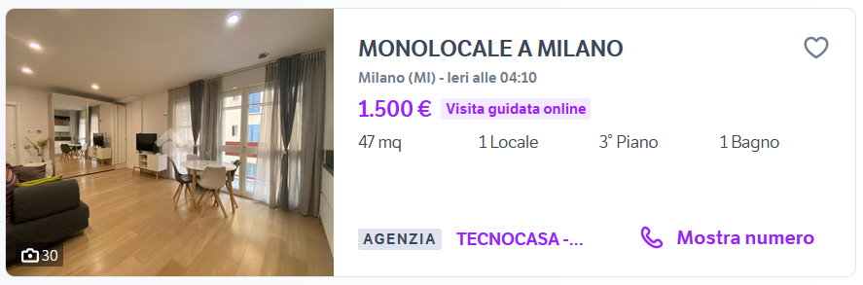
Subito.it
1123 inserzioni
10 variabili:
Titolo dell’annuncio
Prezzo mensile (€)
Dimensione dell’appartamento (m²)
Piano
Numero di locali
Numero di bagni
Descrizione dell’annuncio
URL
Proprietario dell’annuncio (privato o agenzia)
Indirizzo dell’agenzia immobiliare, se presente
WEB SCRAPING
Dopo l’applicazione dell’algoritmo e dell’arricchimento con i dati dello stradario
11. Indirizzo
12. Quartiere
PROBLEMA: presenza di annunci fake.
SOLUZIONE: come filtro vengono considerati a monte solo gli annunci con la thumbnail.

Slide 8

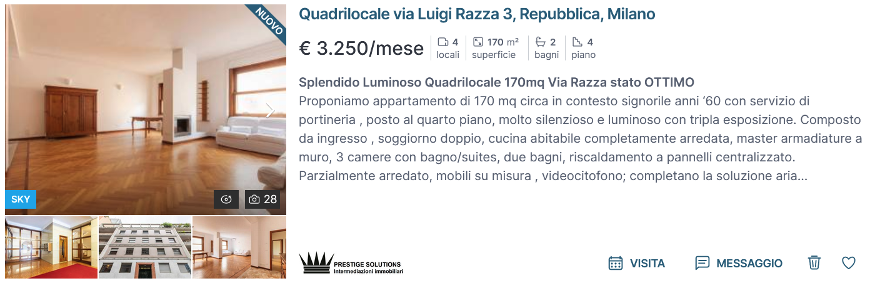
Immobiliare.it
API
2000 inserzioni
16 variabili
Tutte quelle di Subito in comune,
eccetto la via dell’agenzia. In aggiunta:
Numero di camere da letto
Foto dell’appartamento
Classe energetica
Presenza dell’ascensore
Presenza di optional (aria condizionata, ecc.)
Condizioni dell’immobile
Link alla pagina web dell’agenzia, se presente
Dopo l’applicazione dell’algoritmo e dell’arricchimento con i dati dello stradario
Indirizzo
Quartiere

Slide 9
PRIMA PULIZIA DEI DATI
Per poterli identificare:
Selezioniamo le osservazioni che abbiano in comune i valori per le variabili attinenti a: prezzo, dimensione, piano, quartiere, numero di bagni e locali, se è presente l’agenzia e il suo eventuale indirizzo (solo per Subito).
Di queste confrontiamo poi anche le descrizioni degli annunci, applicando un metodo basato sulla corrispondenza delle parole (non ripetute) in comune, scegliendo come soglia il 90%.
DUPLICATI
Annunci ripetuti per avere più visibilità

Slide 10
PRIMA PULIZIA DEI DATI
OUTLIERS
Prezzo mensile
Annunci di affitti di breve periodo
Errori di imputazione
Inserimento dell’annuncio nella sezione sbagliata (vendita invece che affitto)
Limite minimo imposto: € 300
Limite massimo imposto: € 10.000
Dimensione
Limite minimo imposto: 28 m² (articolo 96 del Regolamento Edilizio del Comune di Milano)

Slide 11
SUBITO.IT
IMMOBILIARE.IT
DUPLICATI | OUTLIERS
52 (4.6%) | 78 (6.9%)
DUPLICATI | OUTLIERS
121 (6%) | 119 (6%)

Slide 12
Algoritmo di estrazione delle vie:
i problemi da affrontare
La specifica via in cui si trova un immobile in affitto non è fornita direttamente dai dati, ma è presente all’interno delle descrizioni o dei titoli. L'algoritmo confronta le strade acquisite dallo stradario con i testi degli annunci.
Nelle descrizioni vengono spesso citate zone di interesse e strade famose per dare al lettore un’idea di dove si trovi la casa.
Capita che la via dell’agenzia sia una delle vie presenti nel testo, a volte è anche l’unica.
Le vie nelle descrizioni difficilmente vengono riportate per intero. Ad esempio ‘Via Giovanni Pacini’ spesso compare come ‘Via Pacini’.
Casi problematici:

Slide 13
Stradario
Testi Annunci
Via Giovanni Pacini Via Pacini
Via Pacini Via Giovanni Pacini
Dataset
Assegna ad ogni via un indice di similarità
Assegna la via migliore
STR.
-
STAND.
FUZZYWUZZY
Lowercase
Punteggiatura
Accenti
Numeri
StopWords ITA
BOW
RIPRESA
VIA ORIGINALE
Scarta la via dell’agenzia
Viene presa la via con l’indice di similarità più alta
Se ci sono più vie con indice massimo, sceglie quella con più parole
Adatta le vie a come sono scritte nel testo
Quality Check:
Stringhe con più di una parola con un “prefisso” all’interno

Slide 14
Algoritmo di estrazione delle vie:
vantaggi e svantaggi
Vantaggi:
Svantaggi:
Esclude le zone della città che non sono indirizzi come le diciture “Navigli”, “Duomo”, “Garibaldi” o “Porta Romana”.
Adatta la via al linguaggio comune.
Se il nome dell'agenzia non è presente nella variabile "Agency_address" ma è invece scritto nella descrizione, potrebbe essere inserito come indirizzo dell'immobile.
Potrebbe non identificare la via corretta nel caso in cui più vie sono considerate “migliore via”.

Slide 15
02
DATA INTEGRATION ED ENRICHMENT

Slide 16
RECORD LINKAGE
Cross-posting
Numero di annunci prima della rimozione dei duplicati | Numero di annunci dopo la rimozione dei duplicati
2732 | 2697
PROCEDURA DI RIMOZIONE
La procedura di identificazione e rimozione è la stessa della precedente:
Considerazione delle variabili in comune rilevanti.
Confronto delle descrizioni (soglia al 90% delle parole comuni non ripetute).

Slide 17
ESPLORIAMO MILANO CON UN GIORNALE
QUALITÀ DELLA VITA
Il nostro obiettivo è comprendere meglio la situazione di una via ed il relativo quartiere, valutandone la vivibilità in modo indiretto attraverso le notizie di cronaca ed eventi ambientate nei suoi pressi. Ottenendo un'idea generale della sicurezza, dell'ambiente sociale e di altri fattori rilevanti che possono influenzare la qualità della vita di un nuovo residente della città.

Slide 18


ARRICCHIMENTO CON NOTIZIE
COME ABBIAMO FATTO?
Per raggiungere il nostro obiettivo, utilizziamo il web scraping, una tecnica automatizzata che ci consente di estrarre informazioni dai risultati di ricerca di Google News. In particolare, ci concentriamo sui titoli e sugli URL degli articoli della testata giornalistica MilanoToday che citano l’indirizzo di ogni annuncio del nostro dataset integrato. Questi dati vengono poi raccolti e organizzati in una nuova variabile chiamata "News".
WEB SCRAPING

Slide 19
03
DATA STORAGE

Slide 20
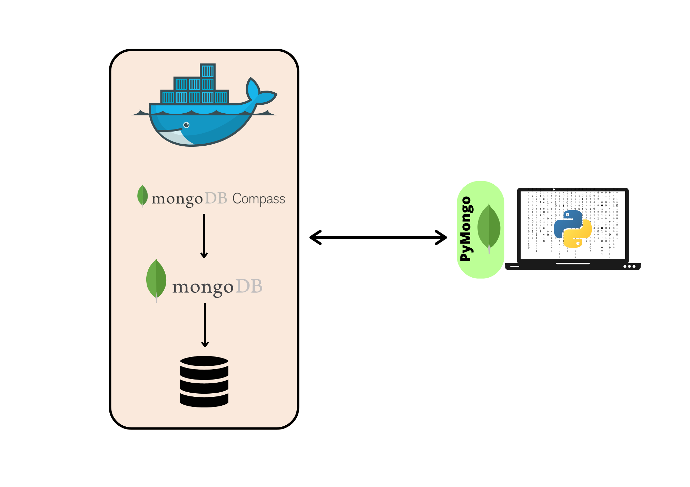
DATA STORAGE
PROCEDIMENTO
Il database integrato viene immagazzinato in un server tramite MongoDB, un DBMS non relazionale orientato ai documenti. Il server è creato all’interno di un container in locale tramite il software Docker. L’importazione è effettuata tramite il tool MongoDB Compass.
Di fatto, si ha a disposizione una collezione con un totale di 2697 documenti diversi, uno per ogni annuncio, disponibili per analisi future.

Slide 21
04
QUERIES

Slide 22
QUERIES
1.
Pipeline per il calcolo del prezzo medio mensile d’affitto su metro quadrato per ogni quartiere.
2.
Pipeline per il calcolo del numero totale di annunci di appartamenti in affitto per quartiere.
3.
Pipeline per ricavare, per ogni quartiere, il totale di articoli scritti nell’ultimo anno da MilanoToday che citino le rispettive vie presenti nel database.

Slide 23
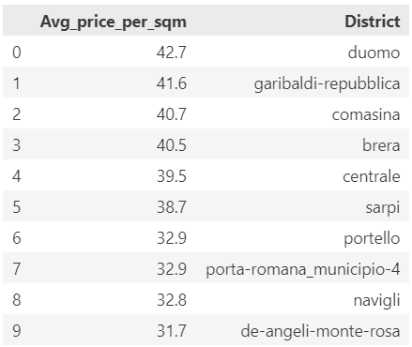
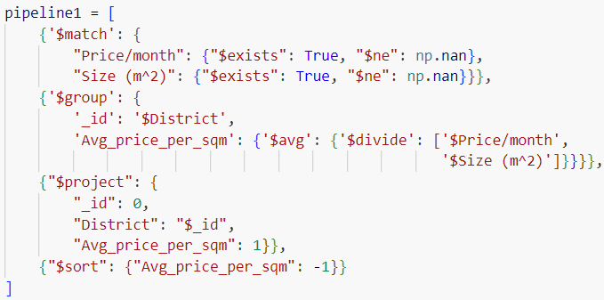
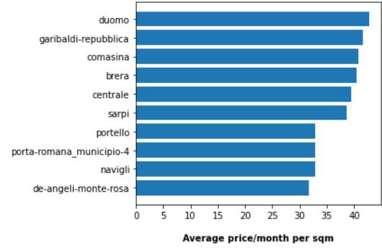
Pipeline per il calcolo del prezzo medio mensile d’affitto su metro quadrato per ogni quartiere.

Slide 24
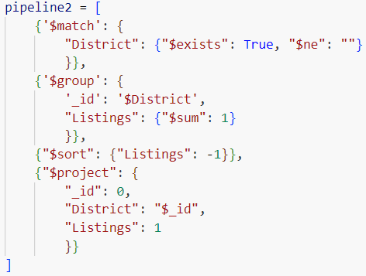
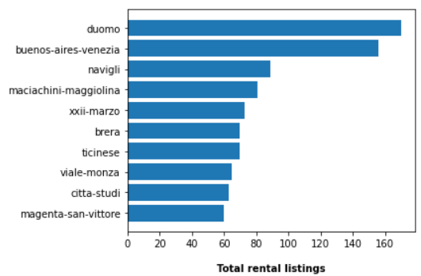
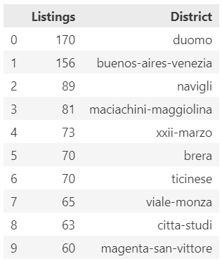
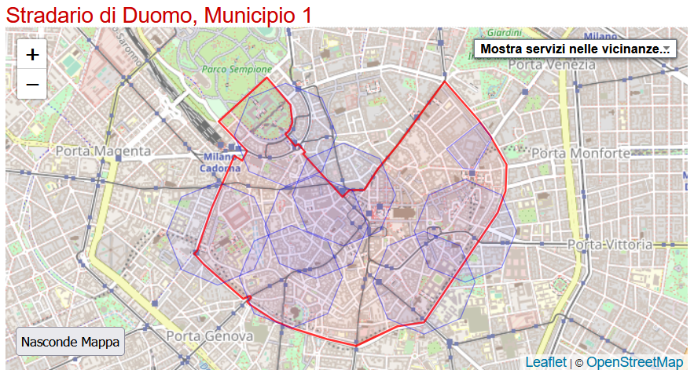
Pipeline per il calcolo del numero totale di annunci di appartamenti in affitto per quartiere.

Slide 25
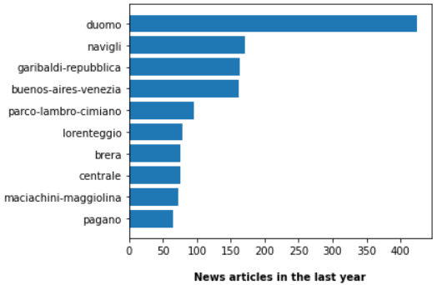
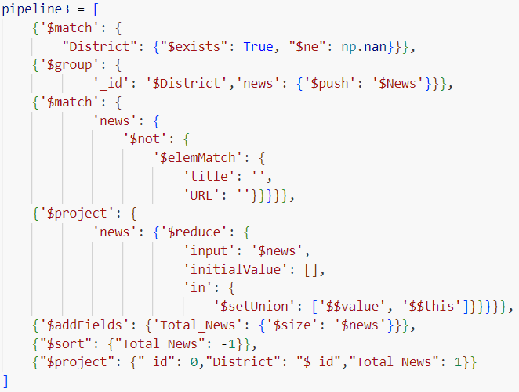
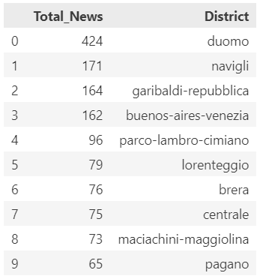
Pipeline per ricavare, per ogni quartiere, il totale di articoli scritti nell’ultimo anno da MilanoToday che citino le rispettive vie presenti nel database.

Slide 26
05
DATA QUALITY

Slide 27
Data Quality: Openalfa
Consistenza e Coerenza:
E’ necessario analizzare la copertura delle strade della città e dei quartieri. Per i quartieri è stato effettuato un matching di similarità con i nomi degli 88 NIL ufficiali. Per le strade è stato effettuato un confronto della numerosità tra il dataset e la lista di tutte le vie di Milano.
Abbiamo più vie, ma ciò è dovuto al fatto che è uno stradario e non un viario
Numero di quartieri con nome simile ad un NIL e totale quartieri | Numero di vie nello stradario contro numero di vie nel viario
86/88 96 | 4527/4383
I quartieri mancanti sono ‘Ronchetto delle Rane’ e ‘Giambellino’

Slide 28
Data Quality: estrazione delle vie
Accuratezza:
In questo caso l’accuratezza semantica delle vie estratte è stata svolta controllando un campione casuale di 100 annunci di affitti.
Percentuale di vie assegnate correttamente nel campione casuale di 100 annunci:
87%
Chi ha postato l’annuncio ha scritto male l’indirizzo (es. Viale Padova)
Non è specificato l’indirizzo dell’agenzia
Ci sono più “vie migliori”

Slide 29
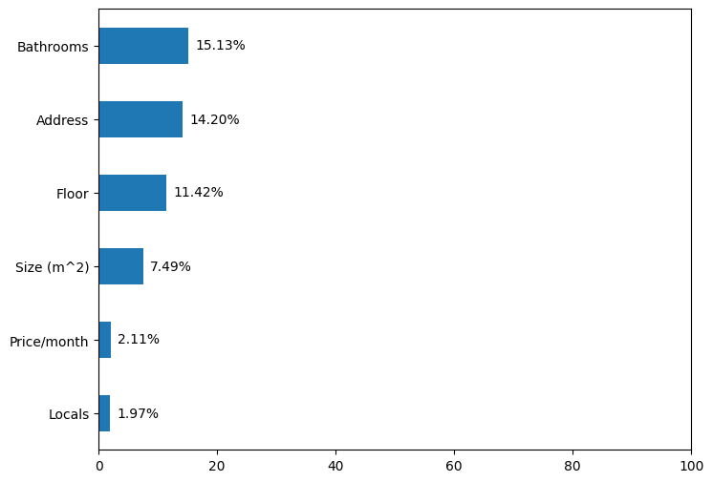
Data Quality: valori mancanti
Completezza:
Sono state selezionate le variabili riportate nel grafico perché sappiamo già che tutte le osservazioni considerate sono provviste di titolo, descrizione, url e via dicendo. Inoltre, alcune variabili non sono in comune tra le due fonti, pertanto non avrebbe senso considerarle.

Slide 30
06
CONCLUSIONI
E SVILUPPI FUTURI

Slide 31
Conclusioni
Obiettivo raggiunto:
-
Realizzare un database unico e informativo per la raccolta di annunci di affitti da fonti diverse.
Punti di forza:
-
Considerare sia la parte di offerta proveniente da agenzie immobiliari che da privati, permettendo una visione più ampia e completa del mercato di affitti di appartamenti nella città di Milano.
-
Un utente ha a disposizione le notizie in merito a cronaca ed eventi recenti inerenti alla posizione di ogni singolo immobile.

Slide 32

Sviluppi futuri
Possibilità di miglioramento:
1
Implementazione di un processo di aggiornamento automatico e periodico.
Implementazione di metodi avanzati di Natural Language Processing per consentire l'esclusione a priori di annunci che domandano una casa in affitto invece di offrirla.
Tali metodologie risolverebbero gli errori e renderebbero impeccabile anche il processo di estrazione delle vie da descrizioni e titoli degli annunci, laddove presenti.
2
3

Slide 33
GRAZIE
Matteo Altieri
Enrico Mannarino
Christian Persico

